Slide 1
Tiếng Việt
KTUTS
KTUTS

Slide 2
Tập đọc
Kéo co
Theo TOAN ÁNH

Slide 3
Kéo co
Kéo co là một trò chơi thể hiện tinh thần thượng võ của dân ta. Tục kéo co mỗi vùng một khác, nhưng bao giờ cũng là cuộc đấu tài, đấu sức giữa hai bên.
Kéo co phải đủ ba keo. Bên nào kéo được đối phương ngã về phía mình nhiều keo hơn là bên ấy thắng.
Hội làng Hữu Trấp thuộc huyện Quế Võ, tỉnh Bắc Ninh thường tổ chức thi kéo co giữa nam và nữ. Có năm bên nam thắng, có năm bên nữ thắng. Nhưng dù bên nào nào thắng thì cuộc thi cũng rất là vui. Vui ở sự ganh đua, vui ở những tiếng hò reo khuyến khích của người xem hội.
Làng Tích Sơn thuộc thị xã Vĩnh Yên, tỉnh Vĩnh Phúc lại có tục thi kéo co giữa trai tráng hai giáp trong làng. Số người của mỗi bên không hạn chế. Nhiều khi, có giáp thua keo đầu, tới keo thứ hai, đàn ông trong giáp kéo đến đông hơn, thế là chuyển bại thành thắng. Sau cuộc thi, dân làng nổi trống mừng bên thắng. Các cô gái làng cũng không ngớt lời ngợi khen những chàng trai thắng cuộc.
Theo TOAN ÁNH

Slide 4
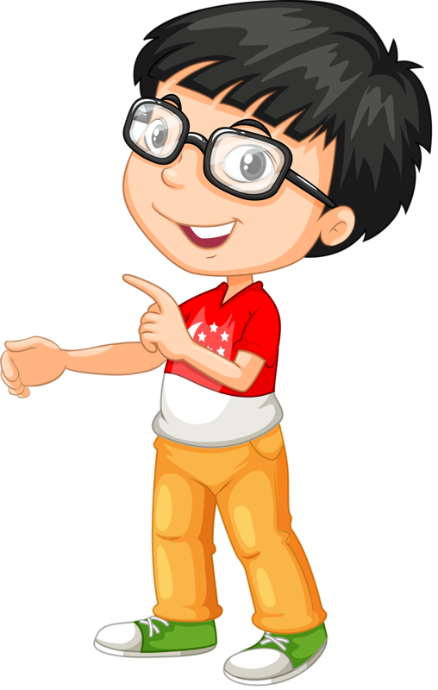
ĐOẠN 1: Kéo co … bên ấy thắng.
ĐOẠN 2: Hội làng … người xem hội.
ĐOẠN 3: Phần còn lại.

Slide 5
Kéo co
Kéo co là một trò chơi thể hiện tinh thần thượng võ của dân ta. Tục kéo co mỗi vùng một khác, nhưng bao giờ cũng là cuộc đấu tài, đấu sức giữa hai bên.
Kéo co phải đủ ba keo. Bên nào kéo được đối phương ngã về phía mình nhiều keo hơn là bên ấy thắng.
Hội làng Hữu Trấp thuộc huyện Quế Võ, tỉnh Bắc Ninh thường tổ chức thi kéo co giữa nam và nữ. Có năm bên nam thắng, có năm bên nữ thắng. Nhưng dù bên nào nào thắng thì cuộc thi cũng rất là vui. Vui ở sự ganh đua, vui ở những tiếng hò reo khuyến khích của người xem hội.
Làng Tích Sơn thuộc thị xã Vĩnh Yên, tỉnh Vĩnh Phúc lại có tục thi kéo co giữa trai tráng hai giáp trong làng. Số người của mỗi bên không hạn chế. Nhiều khi, có giáp thua keo đầu, tới keo thứ hai, đàn ông trong giáp kéo đến đông hơn, thế là chuyển bại thành thắng. Sau cuộc thi, dân làng nổi trống mừng bên thắng. Các cô gái làng cũng không ngớt lời ngợi khen những chàng trai thắng cuộc.
Theo TOAN ÁNH

Slide 6
Giải nghĩa từ
Giáp: Đơn vị dân cư dưới cấp thôn ngày xưa.
Tinh thần thượng võ: là một nghĩa cữ văn hóa cao đẹp, tượng trưng cho tinh thần trọng tài trọng nghĩa.

Slide 7
Luyện đọc từ
Hữu Trấp
trai tráng
Tích Sơn
không ngớt

Slide 8
Luyện đọc câu
/
Hội làng Hữu Trấp thuộc huyện Quế Võ, tỉnh Bắc Ninh thường tổ chức thi kéo co giữa nam và nữ. Có năm bên nam thắng, có năm bên nữ thắng.
/
/

Slide 9
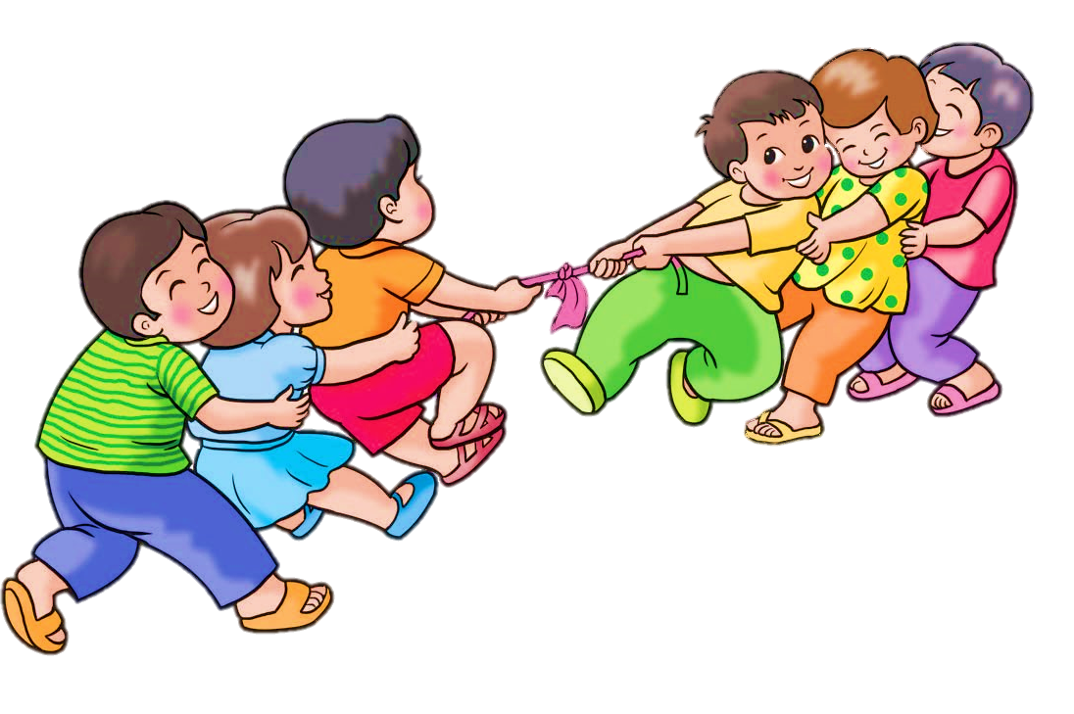
Tìm hiểu bài

Slide 10
1. Qua phần đầu bài văn, em hiểu cách chơi kéo co như thế nào?
Qua phần đầu bài văn, em hiểu cách chơi kéo co là phải có 2 đội thường có số người bằng nhau, thành viên mỗi đội phải ôm chặt lưng nhau. Hai người đứng đầu mỗi đội ngoắc tay vào nhau. Thành viên của hai đội cũng có thể nắm chung một sợi dây thừng dài. Kéo co phải đủ ba keo. Bên nào kéo được đối phương ngã về phía mình nhiều keo hơn là bên đó thắng.

Slide 11
2. Hãy giới thiệu cách chơi kéo co ở làng Hữu Trấp.
Ở làng Hữu Trấp, kéo co là cuộc thi giữa nam và nữ. Nam xưa nay được xem là phái mạnh thế mà có năm bên nam thắng, có năm bên nữ thắng. Nhưng dù bên nào thắng cũng rất là vui. Vui ở sự ganh đua, ở tiếng hò reo khuyến khích của người xem.

Slide 12
3. Cách chơi kéo co ở làng Tích Sơn có gì đặc biệt?
Ở làng Tích Sơn, kéo co là cuộc thi giữa trai tráng hai giáp trong làng. Số lượng của mỗi bên không hạn chế. Có giáp thua ở keo đầu, tới keo sau, đàn ông kéo ra đông hơn thế là chuyển bại thành thắng.

Slide 13
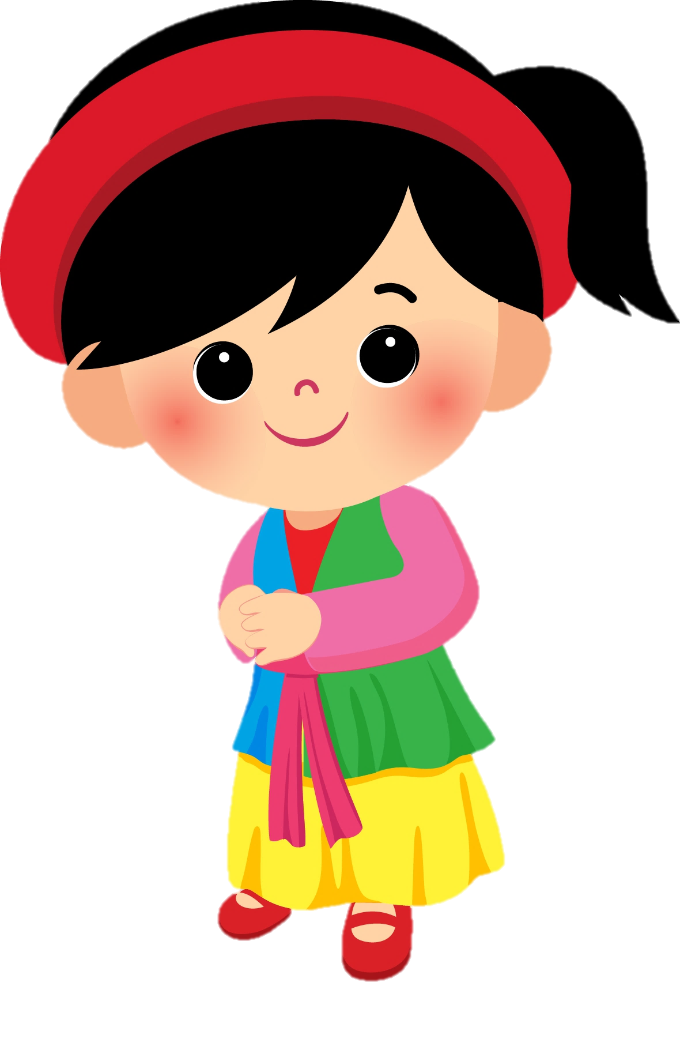
Ngoài kéo co, em còn biết những trò chơi dân gian nào khác?
Một số trò chơi dân gian khác như: đấu vật, múa võ, đá gà, thổi cơm thi, ném cò, nhảy bao bố, ...

Slide 14
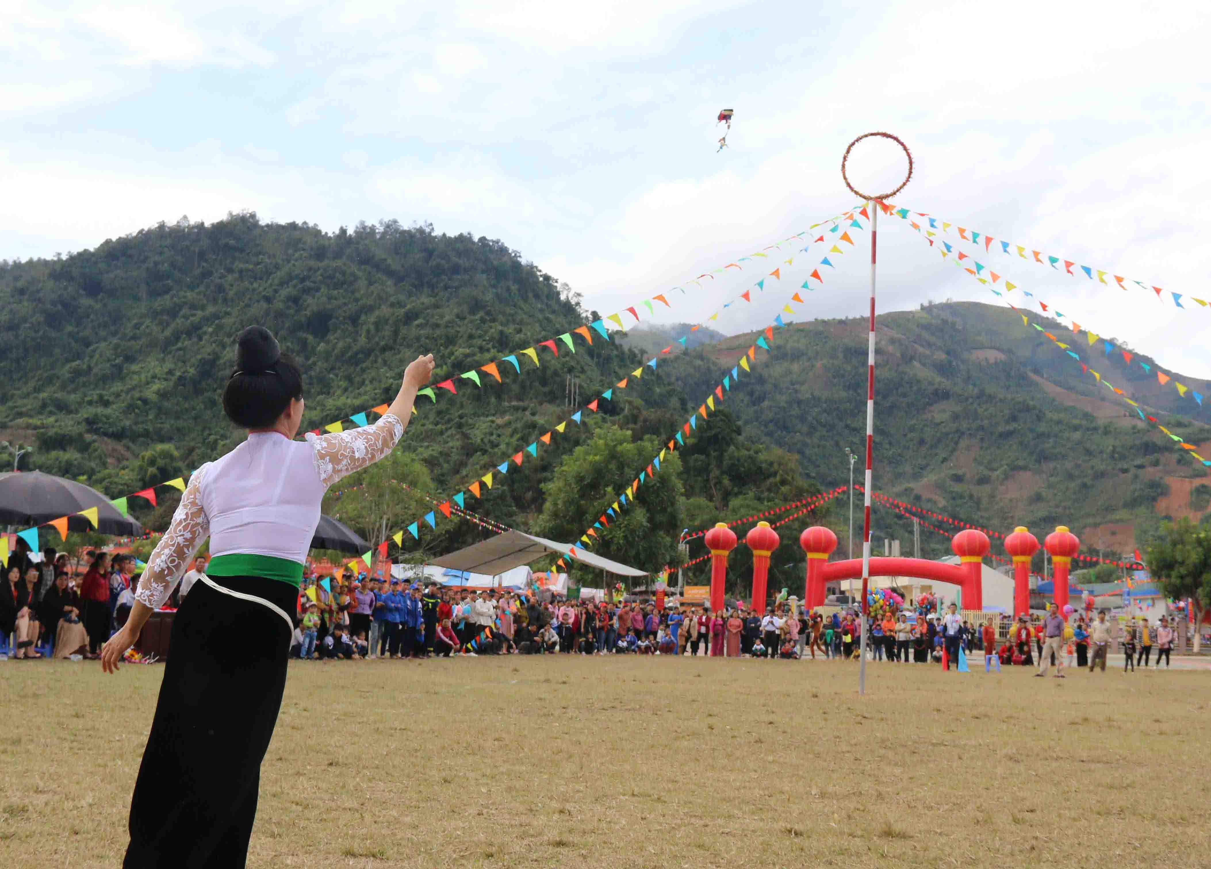
ném còn

Slide 15
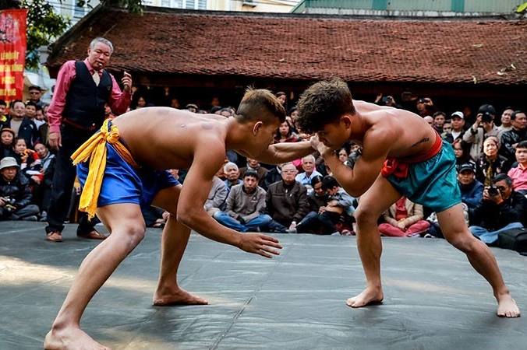
đấu vật

Slide 16
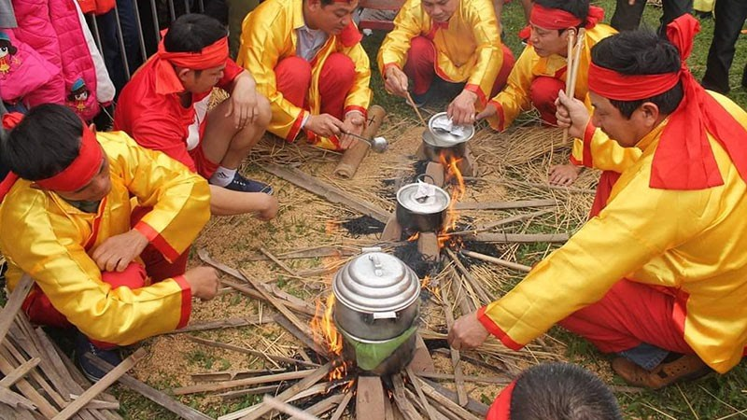
thi
thổi cơm

Slide 17
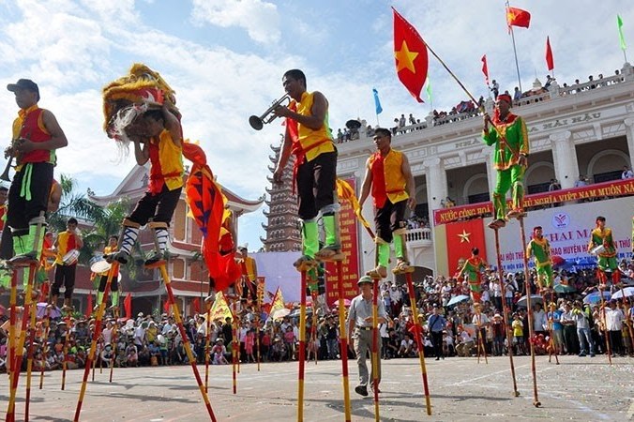
đi
cà kheo

Slide 18
Nội dung bài
Tục chơi kéo co ở nhiều địa phương trên đất nước ta rất khác nhau. Kéo co là một trò chơi dân gian thể hiện tinh thần thượng võ của dân tộc.

Slide 19
Luyện đọc diễn cảm
/
Hội làng Hữu Trấp thuộc huyện Quế Võ, tỉnh Bắc Ninh thường tổ chức thi kéo co giữa nam và nữ. Có năm bên nam thắng, có năm bên nữ thắng. Nhưng dù bên nào nào thắng thì cuộc thi cũng rất là vui. Vui ở sự ganh đua, vui ở những tiếng hò reo khuyến khích của người xem hội.
/
/

Slide 20
Dặn dò
Luyện đọc diễn cảm.
Chuẩn bị bài tiếp theo.

Slide 21
TẠM BIỆT
KTUTS

